Slide 1
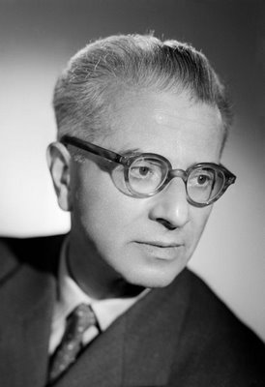
De la subjetividad en el lenguaje
Émile Benveniste

Slide 2
Oposición lenguaje/instrumento de comunicación
• Si el lenguaje es, como dicen, instrumento de comunicación, ¿a qué debe semejante propiedad?
• Hablar de instrumento es oponer hombre y naturaleza.
• Nunca llegamos al hombre separado del lenguaje.

Slide 3
•No se puede disociar hombre y lenguaje.
• Es en y por el lenguaje como el hombre se constituye como sujeto porque el solo lenguaje funda en realidad, en su realidad que es la del ser, el concepto de "ego".

Slide 4
• La "subjetividad" de que aquí tratamos es la capacidad del locutor de plantearse como "sujeto".
• La conciencia de sí no es posible más que si se experimenta por contraste. No empleo yo sino dirigiéndome a alguien, que será en mi alocución un tú.
• Es esta condición de diálogo la que es constitutiva de la persona pues implica en reciprocidad que me torne tú en la alocución de aquel que por su lado se designa por yo.

Slide 5
•No se concibe una lengua sin expresión de la persona.
• No hay concepto "yo" que englobe todos los yo que se enuncian en todo instante en boca de todos los locutores, en el sentido en que hay un concepto "árbol" al que se reducen todos los empleos individuales de árbol.
• El "yo" no denomina, pues, ninguna entidad léxica. ¿Podrá decirse entonces que yo se refiere a un individuo particular?

Slide 6
• Es en la instancia de discurso en que yo designa el locutor donde éste se enuncia como "sujeto". Así, es verdad, al pie de la letra, que el fundamento de la subjetividad está en el ejercicio de la lengua.
• El lenguaje está organizado de tal forma que permite a cada locutor apropiarse la lengua entera designándose como yo.
• El lenguaje es pues la posibilidad de la subjetividad, por contener siempre las formas lingüísticas apropiadas a su expresión, y el discurso provoca la emergencia de la subjetividad

Slide 7
• La instalación de la "subjetividad" en el lenguaje crea, en el lenguaje y —creemos— fuera de él también, la categoría de la persona.
• Las personas del discurso son: yo-tú.
• La 3º persona gramatical NO es persona de discurso, no existe ni se caracteriza sino por oposición a la persona yo del locutor que, enunciándola, la sitúa como "no-persona".
Tal es su estatuto. La forma él... extrae su valor de que es necesariamente parte de un discurso enunciado por "yo".

